Slide 1
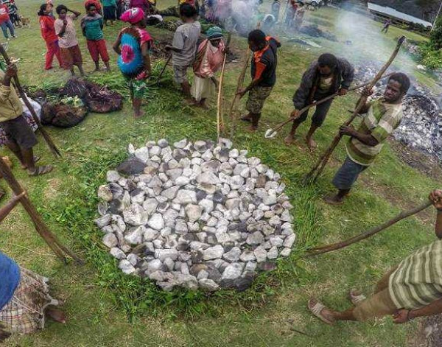
MENDESAIN PEMBELAJARAN FISIKA BERBASIS POTENSI LOKAL DI ERA NEW NORMAL
Selasa, 10 November 2020
Indah Slamet Budiarti
Fakultas Keguruan dan Ilmu Pendidikan
Universitas Cenderawasih
E-mail: indah_budiarti@yahoo.com

Slide 2
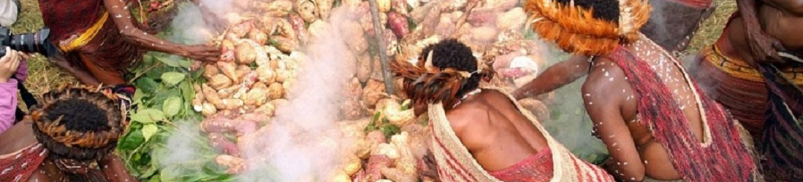
BAKAR BATU ADALAH SALAH SATU POTENSI LOKAL DI PAPUA YANG MEMILIKI KETERKAITAN DENGAN KONSEP SUHU DAN KALOR
Tradisi bakar batu merupakan salah satu tradisi penting di Papua yang berupa ritual memasak bersama-sama warga satu kampung yang bertujuan untuk mengucapkan syukur atas kelahiran, perkawinan adat, penobatan kepala suku, mengumpulkan prajurit untuk berperang, dan saat terjadi perdamaian setelah perang suku.

Slide 3

LATAR BELAKANG
Pada era new normal seperti saat ini, peserta didik dituntut untuk semakin beradaptasi dengan lingkungan pembelajaran digital melalui kombinasi pembelajaran luring dan daring.
Perlu adanya desain pembelajaran yang baru untuk mengatasi problema tersebut, sehingga pendidik tetap optimal dalam menyampaikan konsep fisika dan peserta didik tetap memiliki tingkat pemahaman konsep fisika yang baik.
Pembelajaran fisika di daerah urban seringkali dilengkapi dengan perlengkapan praktikum baik itu secara demonstrasi maupun eksperimen untuk menunjang pembelajaran. Namun, daerah-daerah yang kesulitan memiliki akses teknologi secara mutlak “terpaksa” harus menggunakan piranti di sekitar tempat tinggal peserta didik supaya konsep-konsep pembelajaran fisika tetap tersampaikan dengan baik (I.S.Budiarti, 2017; Handhika dkk., 2020).
Potensi lokal yang ada pada setiap daerah di Indonesia dapat digunakan sebagai sarana pembelajaran kontekstual (Abonyi, Achimugu, & Njoku, 2014; C. A. Dewi, Khery, & Erna, 2019; Fasasi, 2017; Hiwatig, 2008; Hurrell & Albuquerque, 2012).

Slide 4
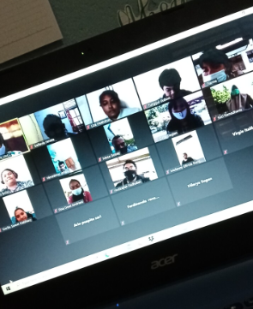
TUJUAN PENELITIAN
Berdasarkan latar belakang tersebut, kami melakukan penelitian yang fokus pada perancangan desain pembelajaran fisika berbasis potensi lokal di era new normal paska era karantina pandemi COVID-19 di Indonesia. Lokasi penelitian kami adalah Jayapura, Papua. Kami melakukan studi awal dengan pendidik dari sekolah terkait untuk mendapatkan data mengenai proses pembelajaran yang kini berlangsung di instansi sekolah sebagai sampel. Sebagai tindak lanjut, kami mengajukan desain pembelajaran fisika untuk menjawab tantangan yang sedang dihadapi oleh pendidik di Jayapura, Papua, di era new normal. Penelitian ini kami harap dapat menjadi batu loncatan untuk penelitian-penelitian selanjutnya yang membahas tentang desain pembelajaran baru di era new normal untuk mata pelajaran yang lain.

Slide 5
METODE PENELITIAN
Metode penelitian terdiri dari pendekatan penelitian, tempat dan waktu penelitian, populasi dan sampel, pengumpulan data, dan analisis data.
PENDEKATAN PENELITIAN
TEMPAT DAN WAKTU PENELITIAN
Metode penelitian yang digunakan pada studi kami adalah deskriptif kualitatif. Kami menggunakan pendekatan ini untuk mengetahui permasalahan yang terjadi di lapangan terkait dengan pembelajaran fisika di era new normal. Selain itu, kami merumuskan solusinya dengan desain pembelajaran berbasis potensi lokal di Papua untuk menjawab tantangan permasalahan yang kami temukan di lapangan.
Tempat penelitian kami berlokasi di beberapa instansi pendidikan atau sekolah di Papua dari jenjang sekolah menengah pertama, sekolah menengah atas, dan universitas. Pada jenjang SMP, kami memilih SMP N 5 Jayapura. Pada jenjang SMA, lokasi penelitian kami bertempat di SMA Pembangunan V Yappis. Pada jenjang universitas, Universitas Cenderawasih menjadi tujuan lokasi penelitian kami.

Slide 6
METODE PENELITIAN
Metode penelitian terdiri dari pendekatan penelitian, tempat dan waktu penelitian, populasi dan sampel, pengumpulan data, dan analisis data.
POPULASI DAN SAMPEL
PENGUMPULAN DATA
Populasi penelitian adalah seluruh peserta didik di jenjang sekolah dasar, sekolah menengah pertama, sekolah menengah atas, dan universitas di Papua, Indonesia.
Kami menggunakan metode pengambilan sampel berupa teknik purposive sampling berdasarkan permasalahan yang kami temukan di lapangan.
Berdasarkan hasil sampling, ada tiga instansi Pendidikan sebagai sampel penelitian, yaitu SMP N 5 Jayapura, SMA Pembangunan V Yappis, dan Universitas Cendrawasih.
Instrumen penelitian untuk mengumpulkan data dalam penelitian ini berupa lembar wawancara, lembar observasi, dan kuesioner atau angket terkait pembelajaran fisika di era new normal.
ANALISIS DATA
Analisis data kami lakukan secara deskriptif kualitatif dengan beberapa tahapan, meliputi: 1) Penyusunan desain pembelajaran fisika berbasis potensi lokal di era new normal dan 2) Telaah desain pembelajaran fisika berbasis potensi lokal di era new normal.

Slide 7
HASIL ANGKET TENTANG PEMBELAJARAN FISIKA DI ERA NEW NORMAL
No. | Indikator | Rendah |  | Cukup |  | Tinggi
 |  | n | % | n | % | n | %
1 | Efektivitas pembelajaran fisika di era new normal | 24 | 60.0 | 10 | 25.0 | 6 | 15.0
2 | Efisiensi strategi pembelajaran fisika yang digunakan di era new normal | 20 | 50.0 | 11 | 27.5 | 9 | 22.5
3 | Tingkat kesulitan kendala yang dialami pada pembelajaran fisika di era new normal | 9 | 22.5 | 25 | 62.5 | 6 | 15.0
4 | Tingkat penyelesaian kendala yang muncul pada pembelajaran fisika di era new normal | 9 | 22.5 | 20 | 50.0 | 11 | 27.5
5 | Antusiasme peserta didik selama pembelajaran fisika di era new normal | 3 | 7.5 | 9 | 22.5 | 28 | 70.0
6 | Pemahaman konsep fisika peserta didik selama pembelajaran fisika di era new normal | 10 | 25.0 | 21 | 52.5 | 9 | 22.5

Slide 8
HASIL WAWANCARA TENTANG ANALISIS KEBUTUHAN PEMBELAJARAN FISIKA DI ERA NEW NORMAL
“Pembelajaran di era pandemi ini adalah pembelajaran daring dan luring. Di SMPN 5 Jayapura, tidak semua siswa memiliki akses internet. Ada beberapa kategori akses di sini: pelajar yang tidak memiliki ponsel, pelajar yang memiliki ponsel tetapi bukan Android, pelajar yang memiliki ponsel Android tetapi tidak memiliki paket data internet, dan pelajar yang memiliki ponsel Android dan paket data internet. Kami menggunakan Jitsi Meet untuk pembelajaran daring, Google Classroom untuk tugas, dan Google Form untuk tes formatif. Fasilitas terbatas dan kemampuan anak-anak untuk menggunakan aplikasi. Strategi pembelajaran kami sekarang adalah pembelajaran berbasis Powerpoint. Pemahaman konsep siswa belum optimal. Siswa tidak membuka buku referensi. Pembelajaran di sekolah kami terkadang mengaitkan dengan potensi lokal melalui observasi sekitar rumah peserta didik. Kami menugaskan mereka untuk mengamati tumbuhan-tumbuhan di hutan saat mereka membantu orangtua bekerja. Contohnya, kami meminta mereka mengamati gerak putri malu dan hubungannya dengan konsep gerak tumbuhan. Selain itu, ada beberapa potensi lokal terkait pembelajaran fisika yang sudah diteliti secara empiris, misalnya budaya Bakar Batu, tradisi suku Malind, dan membangun rumah ke arah mata angin utara-selatan. potensi lokal tersebut erat hubungannya dengan konsep suhu dan kalor (Bakar Batu) dan konsep momentum dan impuls (nelayan mendayung perahu di danau Sentani).” – Pendidik dari SMPN 5 Jayapura

Slide 9
HASIL WAWANCARA TENTANG ANALISIS KEBUTUHAN PEMBELAJARAN FISIKA DI ERA NEW NORMAL
“Observasi ilmiah dilakukan dengan laboratorium virtual. Kami merujuk pada aplikasi interaktif yang banyak di online course di internet, misalnya saja Phet. Kendala pada pembelajaran yang lebih banyak proses daring-nya ini adalah masalah kepemilikan gawai, ada tidaknya koneksi internet, dan motivasi belajar mahasiswa. Kami telah bertemu siswa di tahun pertama dan memberikan diagram alur konseptual fisika sebab angkatan baru tidak langsung ada tatap muka karena pandemi. Namun, sejak awal sudah kami tekankan bahwa pembelajaran akan lebih banyak secara daring. Mahasiswa lalu melakukan usaha untuk meminjam dan bahkan membeli gawai dan paket data internet untuk mengiktui pembelajaran. Mereka mampu menyimpulkan kerangka konseptual fiska yang diperoleh dan memahami tujuan pembelajaran dengan baik. Dengan demikian, pemahahan konsep dan antusiasme mahasiswa kami cukup tinggi. Kami menyelenggarakan pembelajaran kontekstual. Mahasiswa kami beri tugas untuk meneliti budaya lokal yang ada pada Papua, misalnya saja sains pada suku Malind, mingkuen, and kuak. Hal ini akan menstimulus kerangka konseptual fisika mereka melalui apersepsi dari jenjang pendidikan sebelumnya. Dari proyek ini, kami menemukan kasus-kasus miskonsepsi fisika. Potensi lokal dapat digunakan untuk ‘memperkaya’ sumber belajar fisika dan sebagai sarana diagnostik pemahaman konsep mahasiswa.” – Pendidik dari Universitas Cenderawasih

Slide 10
HASIL OBSERVASI TENTANG PROSES PEMBELAJARAN FISIKA DI ERA NEW NORMAL
78%
40%
74%
Universitas Cendrawasih
SMA Pembangunan 5 Yappis
SMPN 5 Jayapura

Slide 11
RENCANA DESAIN PEMBELAJARAN FISIKA BERBASIS POTENSI LOKAL DI ERA NEW NORMAL
Semua pendidik sebagai responden wawancara menjawab bahwa mereka membutuhkan solusi untuk gawai, koneksi internet, dan ketepatan bobot pembelajaran daring dan luring serta kombinasi keduanya. Pendidik membutuhkan strategi pembelajaran baru untuk menjawab tantangan pembelajaran fisika di era new normal supaya kendala tersebut dapat dikurangi dampaknya (lihat bagian hasil wawancara).
Penggabungan blended learning dengan potensi lokal diharapkan dapat menjadi solusi untuk masalah ini karena peserta didik diarahkan untuk mengeksplorasi potensi lokal mereka masing-masing. Pendidik nantinya akan mengintegrasikan temuan mereka dengan konsep sains asli. Hal inilah yang menjadi dasar pembelajaran fisika berbasis potensi lokal. Peserta didik lebih aktif daripada sekadar duduk dan memperhatikan slide Powerpoint yang ditampilkan pendidik pada layar gawai dan internet (lihat Tabel 1).
Pembelajaran fisika berbasis potensi lokal diharapkan dapat menjawab keresahan pendidik pada temuan ini. Peserta didik akan diarahkan untuk mencari dan membuat esai terkait potensi lokal di keluarga dan lingkungannya. Pendidik, melalui diskusi, akan memberikan umpan baik berupa integrasi konsep fisika yang peserta didik temukan dan konsep fisika asli melalui diskusi (lihat Gambar 1).

Slide 12
TEMUAN PENTING PENELITIAN
Selama pertemuan daring tersebut, jika ada peserta didik terkendala dengan koneksi internet atau gawai, maka peserta didik boleh diarahkan untuk mengamati potensi lokal yang ada pada keluarga atau lingkungannya. Kunci dari pembelajaran fisika berbasis potensi lokal selama era new normal adalah fleksibilitas pembelajaran bagi peserta didik, sehingga pembelajaran fisika tidak memberatkan peserta didik selama era new normal secara daring dan luring.

Slide 13
Pembelajaran Fisika Daring
75%
Pembelajaran Fisika Luring
25%
Pembelajaran Fisika Blended Learning
Desain Persentase Pembelajaran Daring dan Luring Fisika Selama Era New Normal (Adaptasi dari Bohmer dkk., 2020)

Slide 14
Blended Learning
Potensi Lokal
1. Antusiasme peserta didik meningkat
2. Pemahaman konsep fisika meningkat
3. Kompetensi peserta didik tercapai dengan optimal
Desain Pembelajaran Fisika Berbasis Potensi Lokal di Era New Normal

Slide 15
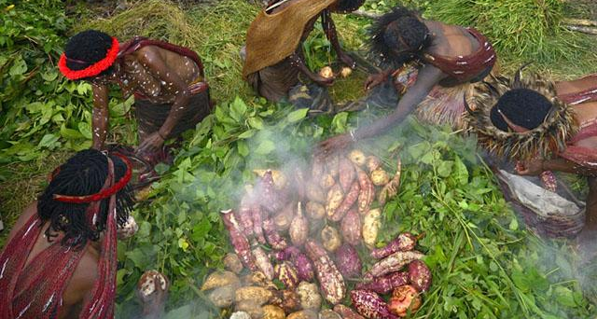
POTENSI LOKAL DI INDONESIA
Penelitian empiris terkait pembelajaran fisika berbasis potensi lokal di Papua.
Budiarti melakukan penelitian pembelajaran fisika berbasis local wisdom dengan mengambil adat Bakar Batu di Papua dan dikaitkan secara kontekstual dengan konsep suhu dan kalor (Budiarti dkk., 2020; Budiarti, 2017; Winarti dkk., 2017). Hasil penelitian mendapatkan kesimpulan bahwa pembelajaran fisika bebasis potensi lokal dapat meningkatkan keterampilan berpikir tingkat tinggi siswa pada materi suhu dan kalor.

Slide 16
POTENSI LOKAL DI INDONESIA
Penelitian empiris terkait pembelajaran fisika berbasis potensi lokal di Jawa.
Ertando mengembangkan angket tentang pengetahuan potensi lokal terkait mitos pohon beringin di Yogyakarta (Ficus sp.) dan hubungannya dengan konsep fisika (Ertando & Muflihaini, 2020). Hasil penelitian mendapatkan kesimpulan bahwa mitos pohon beringin di Yogyakarta erat kaitannya dengan konsep kesetimbangan benda tegar.

Slide 17
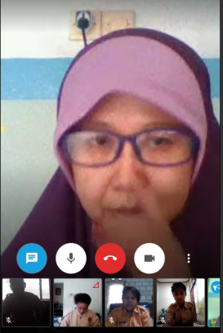
BIG IMAGE
Contoh Penggunaan Aplikasi JITSI Meet
dalam Pembelajaran

Slide 18
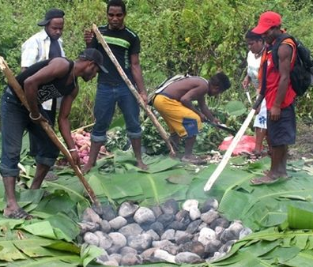
TERIMA KASIH!
Indah Slamet Budiarti
Afiliasi:
Fakultas Keguruan dan Ilmu Pendidikan, Universitas Cendrawasih
Email:
indah_budiarti@yahoo.com

